Slide 1




KEPEMIMPINAN YANG BERINTEGRITAS DAN REFORMASI BIROKRASI
Ceramah Kebijakan Nasional PKN II
Pusdikmin Polri
RIYADI
KAPUSJAR SK TASNAS LAN
LEMBAGA ADMINISTRASI NEGARA
BANDUNG, 2025
INTEGRITAS
PROFESIONAL
INOVATIF
PEDULI

Slide 2
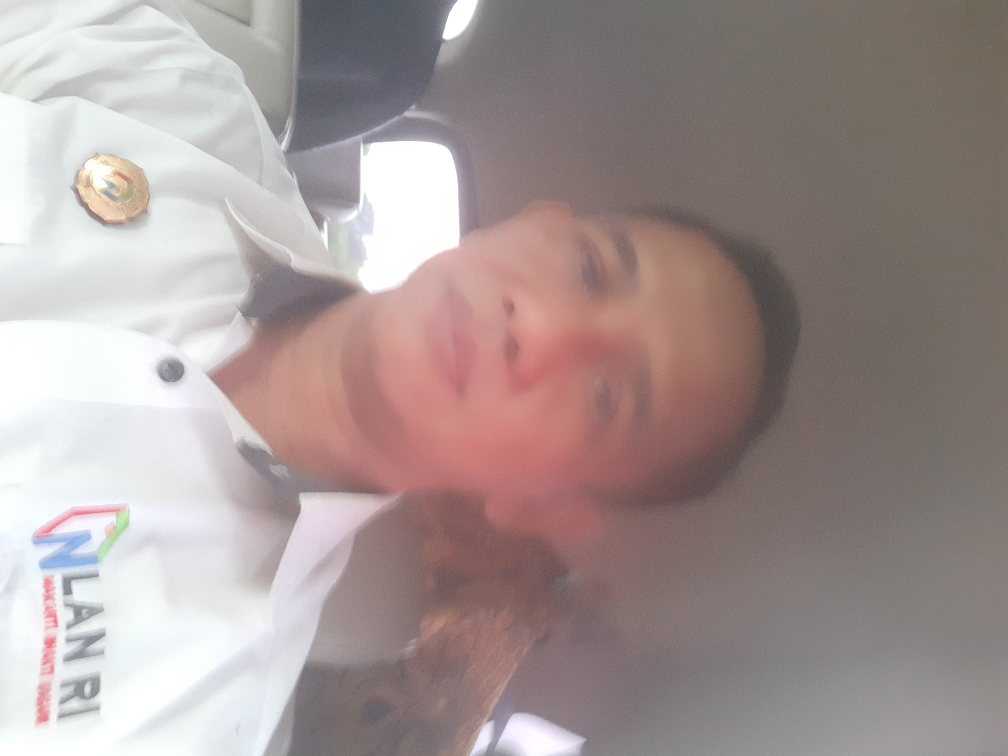
PROFILE DIRI
1. | NAMA LENGKAP | : | Drs. Riyadi, M.Si
2. | N I P | : | 196711301994031001
3. | TEMPAT, TGL LAHIR | : | Sumedang, 30-11-1967
4. | PANGKAT/GOL. RUANG | : | Pembina Utama Madya / IV-d
5. | JABATAN | : | Kepala Pusat Pelatihan dan Pengembangan dan Pemetaan Kompetensi ASN – LAN RI
6. | AGAMA | : | ISLAM
7. | ALAMAT KANTOR/TELEPON | : | Jl. Kiarapayung KM 4,7 Jatinangor, Sumedang, Tlp. 022-7790048, Fax. 022 – 7790044 - 7790055
8. | ALAMAT RUMAH/ TELEPON | : | Jl. H. Haris S. No. 8H/100 H, Baros, Cimahi / 6644435
PENGALAMAN JABATAN
Peneliti Pertama Kasubbag. Kepegawaian dan Umum Peneliti Madya Kepala Bidang Kajian Manajemen Kebijakan Pelayanan dan Otomasi Administrasi Kepala Bidang Diklat Aparatur Kepala Pusat Kajian Otonomi Daerah Kepala Pusat Inovasi Tata Pemerintahan Kepala Pusat Inovasi Administrasi Negara Inspektur LAN Kepala Pusat Pelatihan dan Pengembangan dan Pemetaan Kompetensi ASN – LAN RI Kepala Pusat Pembelajaran Strategi Kebijakan dan Talenta ASN Nasional LAN
INTEGRITAS
PROFESIONAL
INOVATIF
PEDULI

Slide 3
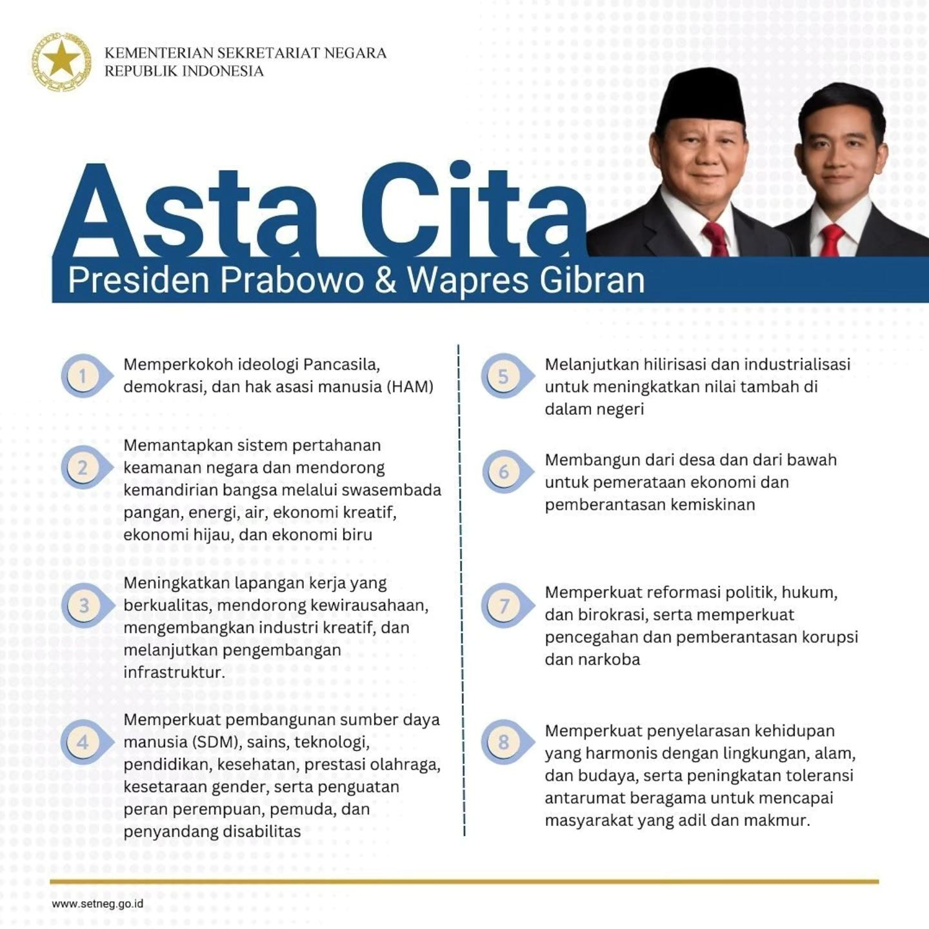
INTEGRITAS
PROFESIONAL
INOVATIF
PEDULI

Slide 4


Tema Nasional PKN II
Pengembangan Kapasitas Kepemimpinan Birokrasi Dalam Mendukung Asta Cita untuk Mewujudkan Indonesia Maju
Tema PKN II Pusdikmin Polri Gelombang II
Strategi Kepemimpinan Berintegritas untuk mendorong reformasi Nasional menuju Indonesia yang bersih, efektif, bebas dari korupsi
Sub Tema PKN II Pusdikmin Polri Gelombang II
Penguatan kepemimpinan berintegritas dalam tata kelola pengaduan Masyarakat guna mewujudkan reformasi birokrasi pemerintahan yang bersih dari korupsi;
Penguatan kolaborasi lintas sectoral dalam penyelenggaraan Satgas Saber pungli sebagai strategi percepatan reformasi birokrasi yang bersih dan bebas dari praktek korupsi;
Penguatan kepemimpinan transformasional dalam meningkatkan kepatuhan penyelenggaraan pelayanan public sebagai reformasi birokrasi bebas dari korupsi;
Penguaan kepemimpinan berintegritas dalam mewujudkan tata Kelola pemerintahan yang bersih dan akuntabel.
INTEGRITAS
PROFESIONAL
INOVATIF
PEDULI

Slide 5
ISU GLOBAL
Revolusi industri 4.0 atau juga yang biasa dikenal dengan istilah “Cyber Physical System” merupakan sebuah fenomena dimana terjadinya kolaborasi antara teknologi siber dengan teknologi otomatisasi.
Agile Bureaucracy yakni birokrasi yang lincah, lentur, fleksibel, namun tangguh karena situasi yang kita hadapi sangat dinamis.
Society 5.0
era dimana semua teknologi adalah bagian dari manusia itu sendiri, internet bukan hanya digunakan untuk sekedar berbagi informasi melainkan untuk menjalani kehidupan.
Transformasi Birokrasi adalah perubahan perilaku birokrasi yang memberi kesadaran baru dan pemerintah dibentuk tidak untuk melayani dirinya sendiri tetapi untuk melayani rakyat (Hasto Wardoyo)

Slide 6
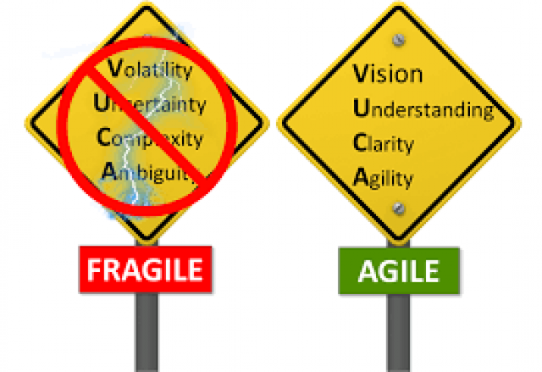
VUCA, BANI VS VUCA Prime
Tahun 1987, Warren Bennis dan Burt Nanus -- VUCA
Tahun 2020-an, Jamais Cascio, Antropolog Amerika -- BANI
Volatility – Perubahan Cepat
Uncertainty -- Ketidakpastian
Complexity -- kerumitan
Ambiguity -- ketidakjelasan
Brittle -- mudah pecah
Anxious -- mengkhawatirkan
Non-linier -- tidak lurus/tidak ajeg
Incomprehensible -- sulit dipahami
Bob Johansen, peneliti dari The Institute for the Future – VUCA Prime
Vision
Understanding
Clarity
Agile

Slide 7
Visi Indonesia Emas 2045
Target: Indonesia menjadi negara maju, berdaulat, adil, dan berkelanjutan.
Didukung kepemimpinan yang:
Berani mengambil Keputusan strategis demi kepentingan jangka Panjang bangsa;
Bebas dari korupsi dan konflik kepentingan agar kebijakan tidak tersandera oleh elite;
Mampu menjaga konsistensi arah Pembangunan, meski berganti rezim atau tekanan politik.
INTEGRITAS
PROFESIONAL
INOVATIF
PEDULI

Slide 8
KEBIJAKAN REFORMASI BIROKRASI
Peraturan Presiden Republik Indonesia Nomor 81 Tahun 2010 Tentang Grand Design Reformasi Birokrasi 2010 – 2025
Surat Edaran Menteri PANRB No. 6/2025 tentang Penerapan Reformasi Birokrasi Pada Periode Transisi Tahun 2025.
Surat edaran ini diterbitkan sebagai panduan pelaksanaan reformasi birokrasi (RB) sementara hingga ditetapkannya dua dokumen utama, yaitu Grand Design Reformasi Birokrasi Nasional (GDRBN) 2025–2045 dan Road Map Reformasi Birokrasi Nasional (RMRBN) 2025–2029.

Slide 9
REFORMASI BIROKRASI
Kebijakan reformasi birokrasi adalah upaya fundamental untuk memperbarui dan mengubah sistem penyelenggaraan pemerintahan guna mewujudkan tata kelola pemerintahan yang baik (good governance), dengan tujuan menciptakan birokrasi yang bersih, profesional, efisien, dan berkinerja tinggi, serta memberikan pelayanan publik yang prima dan berkualitas kepada masyarakat

Slide 10
Tujuan Utama Reformasi Birokrasi
Mewujudkan Tata Kelola Pemerintahan yang Baik (Good Governance):
Menciptakan sistem penyelenggaraan pemerintahan yang lebih efektif, efisien, akuntabel, dan transparan.
Meningkatkan Kualitas Pelayanan Publik:
Menjadikan birokrasi lebih berorientasi pada masyarakat dengan memberikan pelayanan yang prima, cepat, dan berkualitas.
Meningkatkan Profesionalisme dan Integritas Aparatur:
Membangun aparatur negara yang profesional, berintegritas tinggi, dan memiliki kinerja yang baik.
Meningkatkan Efisiensi:
Mengurangi penggunaan biaya dan waktu dalam pelaksanaan tugas-tugas pemerintahan.
Meningkatkan Kepercayaan Publik:
Membangun kembali kepercayaan masyarakat terhadap pemerintah melalui kinerja yang lebih baik dan pelayanan yang lebih melayani.

Slide 11
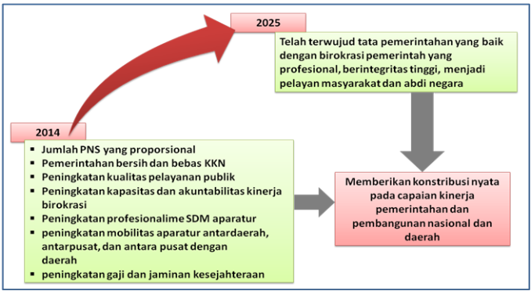
KONDISI REFORMASI BIROKRASI YANG DIINGINKAN

Slide 12
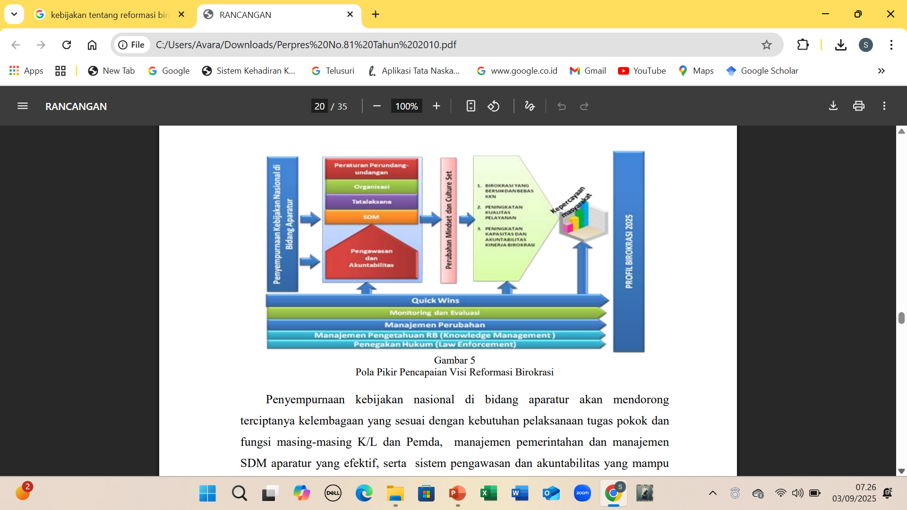
POLA PIKIR PENCAPAIAN REFORMASI BIROKRASI

Slide 13
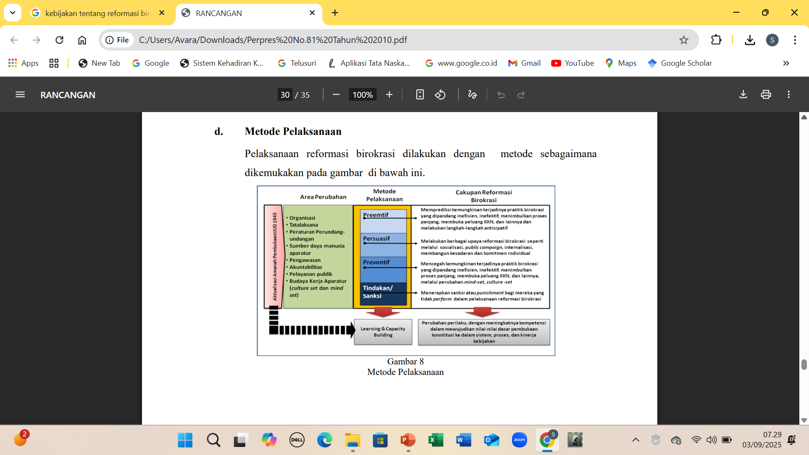
METODE PELAKSANAAN REFORMASI BIROKRASI

Slide 14
ARAH KEBIJAKAN UTAMA REFORMASI BIROKRASI
(Surat Edaran Menteri PANRB No. 6/2025)
Pertama, arah Reformasi Birokrasi Mendukung Visi Indonesia Emas 2045.
Reformasi Birokrasi akan difokuskan pada pembangunan birokrasi yang kolaboratif, kapabel, dan berintegritas, serta berbasis pada pelayanan yang berpihak kepada manusia (human-based governance).
Sasaran utama RB ditekankan pada:
birokrasi yang bersih dan akuntabel;
birokrasi yang kapabel;
pelayanan publik yang prima;
efektivitas kelembagaan; serta
birokrasi yang adaptif dan inovatif.
mewujudkan birokrasi yang berkontribusi nyata dalam menciptakan Indonesia yang berdaulat, maju, berkeadilan, dan berkelanjutan.

Slide 15
Kedua adalah Agenda Nasional Reformasi Birokrasi 2025–2029. Pelaksanaan RB selama periode 2025–2029 akan mengadopsi prinsip digital governance yang transformatif dan progresif, namun tetap menempatkan manusia sebagai pusat layanan dan tata kelola
RB GENERAL
SASARAN UTAMA RB
pengentasan kemiskinan, peningkatan investasi, hilirisasi industri, dan transformasi layanan dasar (pendidikan dan kesehatan)
RB TEMATIK

Slide 16
Ketiga adalah Evaluasi RB tahun 2025 akan difokuskan pada pemantauan atas tindak lanjut hasil Evaluasi RB tahun 2024. Langkah ini mencerminkan pendekatan berkelanjutan (continuous improvement), agar pembenahan birokrasi tidak bersifat satu kali, tetapi terstruktur dan berdampak nyata dalam penguatan tata kelola pemerintahan.

Slide 17








LAN RI
MAKARTI BHAKTI NAGARI
INTEGRITAS
LACK OF INTEGRITY
“POWER TENDS TO CORRUPT, ABSOLUTE POWER TENDS TO CORRUPT ABSOLUTELY” – LORD ACTON
Kekuasaan itu adalah amanah yang seharusnya dilaksanakan oleh setiap pemimpin yang beriman
INTEGRITAS
PROFESIONAL
INOVATIF
PEDULI

Slide 18
LAN RI
INTEGRITAS
MAKARTI BHAKTI NAGARI
INTEGRITAS adalah sikap yang teguh mempertahankan prinsip;
Dalam Kamus Besar Bahasa Indonesia (KBBI) kata INTEGRITAS mengandung pengertian mutu, sifat atau keadaan yang menunjukan kesatuan yang utuh sehingga memiliki potensi dan kemampuan yang memancarkan kewibawaan, kejujuran.
Integritas Nasional adalah suatu wujud keutuhan akan prinsip moral dan etika bangsa dalam kehidupan berbangsa dan bernegara.
INTEGRITAS
PROFESIONAL
INOVATIF
PEDULI

Slide 19
LAN RI
INTEGRITAS
MAKARTI BHAKTI NAGARI
Integritas merupakan suatu sikap yang merujuk pada konsistensi antara tindakan dengan nilai-nilai dan prinsip kebaikan serta ucapan (Mahardi, 2015).
Integrity is doing what we say will do --- Kesesuaian antara kata dan perbuatan (Stephen R Covey, 2006).
INTEGRITAS
PROFESIONAL
INOVATIF
PEDULI

Slide 20
LAN RI
CIRI-CIRI
INTEGRITAS
Tidak mementingkan diri sendiri
Disiplin
Kekuatan Moral
Sabar
Tahan Uji
Keteguhan
MAKARTI BHAKTI NAGARI
Phill Pringle (2001)
INTEGRITAS
PROFESIONAL
INOVATIF
PEDULI

Slide 21

LAN RI
MAKARTI BHAKTI NAGARI
INTEGRITAS DAN KEJUJURAN
Stephen R.Covey membedakan antara kejujuran dan integritas:
“Honesty is telling the truth, in other word, conforming our words reality --- Integrity is conforming to our words, in other words, keeping promises and ful-filling expectations.
(”Kejujuran berarti menyampaikan kebenaran, ucapannya sesuai dengan kenyataan. Sedang integritas membuktikan tindakannya sesuai dengan ucapannya).
INTEGRITAS
PROFESIONAL
INOVATIF
PEDULI

Slide 22
LAN RI
MENGAPA KORUPSI…???
(GONE THEORY – JACK BOLOGNE)
MAKARTI BHAKTI NAGARI
02
Kesempatan yang dijadikan peluang, lingkungan organisasi/masyarakat, efek politik dan kekuasaan/jabatan
Keserakahan dan kerakusan, secara potensial ada dalam diri setiap orang
01
OPPORTUNITY
(KESEMPATAN)
GREED
(KESERAKAHAN)
GONE THEORY
Sikap mental yang tidak pernah merasa cukup, mengerjar prestise, tidak bersyukur.
Hukum yang tidak membuat jera, bahkan cenderung “diperingan”
EXPOSURE
(HUKUM YG RENDAH)
NEED
(KEBUTUHAN)
03
04
INTEGRITAS
PROFESIONAL
INOVATIF
PEDULI

Slide 23
LAN RI
MAKARTI BHAKTI NAGARI
MENJAGA INTEGRITAS
Menepati janji atau memenuhi perkataan;
Berkomunikasi secara jelas dan jujur;
Berani meminta maaf;
Senantiasa berkomitmen.
INTEGRITAS
PROFESIONAL
INOVATIF
PEDULI

Slide 24
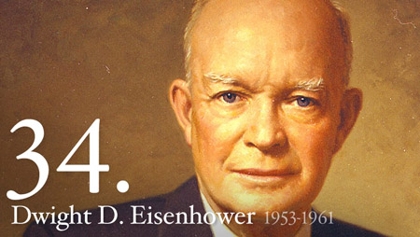
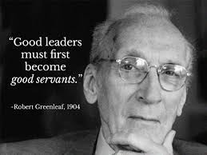
Leadership….
The art of getting someone else to do something you want done because he wants to do it
Robert Kiefner Greenleaf (1904–1990) was the founder of the modern servant leadership movement and the Greenleaf Center for Servant Leadership
“The servant-leader is servant first... Becoming a servant-leader begins with the natural feeling that one wants to serve, to serve first”.

Slide 25

Pemimpin yang baik adalah pemimpin yang memiliki sekurang-kurangnya 4 (empat) sifat dalam menjalankan kepemimpinannya, yakni :
Siddiq (jujur) sehingga ia dapat dipercaya;
Tabligh (penyampai) atau kemampuan berkomunikasi dan bernegosiasi;
Amanah (bertanggung jawab) dalam menjalankan tugasnya;
Fathanah (cerdas) dalam membuat perencanaan, visi, misi, strategi dan mengimplementasikannya.

Slide 26
KOMPETENSI
KEPEMIMPINAN
Integritas
Kerjasama
Komunikasi
Orientasi pada Hasil
Pelayanan Publik
Pengembangan Diri dan Orang Lain
Mengelola Perubahan
Pengambilan Keputusan
KOMPETENSI KEPEMIMPINAN
MANAJERIAL
SOSIO KULTURAL
SOSIOKULTURAL
(PermenpanRB No. 38/2017)

Slide 27
LAN RI
What Makes A Good Leader?
10 Essential Qualities To Learn
MAKARTI BHAKTI NAGARI
Berkomunikasi dengan jelas
Bersemangat dengan pekerjaan mereka
Tidak peduli menjadi populer
Menjaga pikiran mereka tetap terbuka
Bekerja untuk karyawannya
Positif dan memberi semangat
Menghormati orang lain
Membangun hubungan
Memimpin dengan memberi contoh
Tidak pernah berhenti belajar
They communicate clearly
They’re passionate about their work
They don’t care about being popular
They keep their minds open
They work for their employees
They’re positive and encouraging
They respect others
They build relationships
They lead by example
They never stop learning
(Walden University)

Slide 28
LAN RI
10 Leadership Skills
MAKARTI BHAKTI NAGARI
1. Integrity
Integritas sangat penting bagi mereka yang ingin menduduki posisi kepemimpinan eksekutif pada suatu saat dalam karier.
4. Communication
Untuk menjadi pemimpin yang berdampak, Anda juga harus berupaya menjadi komunikator yang efektif, karena komunikator yang baik tahu bagaimana bekerja dengan baik dengan orang lain.
2. Self-Awareness
Kesadaran diri sebagai kemampuan untuk menyadari bagaimana tindakan, pemikiran, dan keputusan anda berdampak pada orang lain. Individu yang sadar diri mengetahui bahwa mereka memiliki serangkaian kekuatan dan kelemahan yang berbeda.
Seorang komunikator yang baik adalah orang yang:
Mendengarkan orang lain dan memahami kebutuhan mereka.
Menyatakan dengan jelas dan efektif apa yang perlu diselesaikan.
Mendelegasikan tugas.
Mengandalkan teknologi tepat guna untuk menyampaikan pesan dengan cara yang paling efektif.
3. Empathy
Seorang pemimpin yang berempati dapat mengenali perasaan orang lain dan akan berusaha memahami sudut pandang mereka.
https://online.champlain.edu/

Slide 29
LAN RI
MAKARTI BHAKTI NAGARI
5. Active Listening
Mendengarkan secara aktif adalah lebih dari sekedar kesediaan untuk mendengarkan apa yang dikatakan seseorang, melainkan aktif dalam memahami apa yang dikatakan seseorang, merefleksikan poin-poin yang mereka sampaikan, dan mengingat informasi tersebut di masa depan.
6. Growth Mindset
Pemimpin dengan growth mindset senantiasa berupaya mengembangkan pola pikir berkembang sehingga seringkali lebih tangguh, fleksibel, dan mudah beradaptasi. Dalam menghadapi kesulitan, tidak merasa putus asa, namun mereka merasa diberdayakan untuk menghadapi tantangan dan mengatasi hambatan yang mereka hadapi.
7. Patient
Kesabaran lebih dari sekadar suatu kebajikan — ini adalah keterampilan yang dapat ditingkatkan seiring berjalannya waktu. Pemimpin terbaik adalah pemimpin yang sabar dan pengertian. Mereka sadar bahwa mereka tidak sempurna, begitu pula anggota timnya, sehingga mereka bersedia menerima kesalahan dan mendorong pertumbuhan.
(Center for Creative Leadership)

Slide 30
LAN RI
MAKARTI BHAKTI NAGARI
8. Optimistic
Pemimpin yang paling dikagumi dikenal karena pandangan optimisnya. Mereka dapat tetap bersikap positif dalam menghadapi kesulitan, dan mereka benar-benar yakin bahwa organisasi akan terus berkembang seiring berjalannya waktu.
9. Decision-Making
Pengambilan keputusan adalah komponen kepemimpinan yang penting, dan pemimpin terbaik dapat dengan cepat membuat keputusan yang jelas dan adil.
10. Transparent
Transparansi telah lama menjadi aspek penting dalam kepemimpinan. Pemimpin yang transparan membuat keputusan tanpa kerahasiaan dan bersedia menjelaskan mengapa rencana khusus dibuat.

Slide 31

LAN RI
MAKARTI BHAKTI NAGARI
ASPEK PENTING KEPEMIMPINAN
Tiga aspek penting kepemimpinan 3C, yaitu:
Perubahan karakter dari dalam diri (character change)
Visi yang jelas (clear vision)
Kemampuan atau kompetensi yang tinggi (competence)
(A. F. Junaedi)
INTEGRITAS
PROFESIONAL
INOVATIF
PEDULI

Slide 32
LAN RI
MAKARTI BHAKTI NAGARI
KEPEMIMPINAN BERINTEGRITAS
INTEGRITAS
PROFESIONAL
INOVATIF
PEDULI

Slide 33
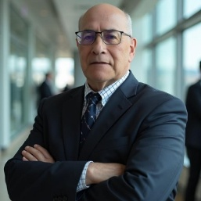
LAN RI
MAKARTI BHAKTI NAGARI
Apa itu Integritas Kepemimpinan?
Integritas kepemimpinan mengacu pada kepatuhan terhadap prinsip-prinsip moral dan etika, konsistensi dalam tindakan, nilai-nilai, metode, ukuran, dan prinsip. Ini tentang melakukan hal yang benar bahkan ketika tidak ada yang mengawasi dan tetap teguh dalam menghadapi tantangan (Spair, 2024)
Rick Spair. Chief AI Officer.
INTEGRITAS
PROFESIONAL
INOVATIF
PEDULI

Slide 34
LAN RI
MAKARTI BHAKTI NAGARI
Komponen Integritas Kepemimpinan
Kejujuran: Bersikap jujur ​​dan transparan dalam semua urusan.
Akuntabilitas: Bertanggung jawab atas tindakan dan keputusan seseorang.
Konsistensi: Menyelaraskan tindakan dengan nilai-nilai dan prinsip-prinsip yang ditetapkan.
Keadilan: Memperlakukan semua individu secara adil dan setara.
Keberanian: Mempertahankan apa yang benar, bahkan dalam menghadapi kesulitan.
INTEGRITAS
PROFESIONAL
INOVATIF
PEDULI

Slide 35
LAN RI
MAKARTI BHAKTI NAGARI
PENTINGNYA INTEGRITAS KEPEMIMPINAN
Membangun Kepercayaan (Building Trust)
Meningkatkan Budaya Organisasi (Enhancing Organizational Culture)
Mendorong Kesuksesan Jangka Panjang (Driving Long-term Success)
Pertumbuhan dan Pengembangan Pribadi (Personal Growth and Development)
INTEGRITAS
PROFESIONAL
INOVATIF
PEDULI

Slide 36
LAN RI
MAKARTI BHAKTI NAGARI
Tantangan Integritas Kepemimpinan
Dilema Etika (Ethical Dilemmas)
Tekanan Organisasi (Organizational Pressure)
Ambisi Pribadi (Personal Ambition)

Slide 37
LAN RI
MAKARTI BHAKTI NAGARI
STRATEGI UNTUK MENUMBUHKAN INTEGRITAS KEPEMIMPINAN
Refleksi Diri dan Kesadaran (Self-Reflection and Awareness)
Pengambilan Keputusan dengan cara yang Etis (Ethical Decision-Making Frameworks)
Membina Budaya Integritas (Fostering a Culture of Integrity)
Mekanisme Akuntabilitas (Accountability Mechanisms)

Slide 38
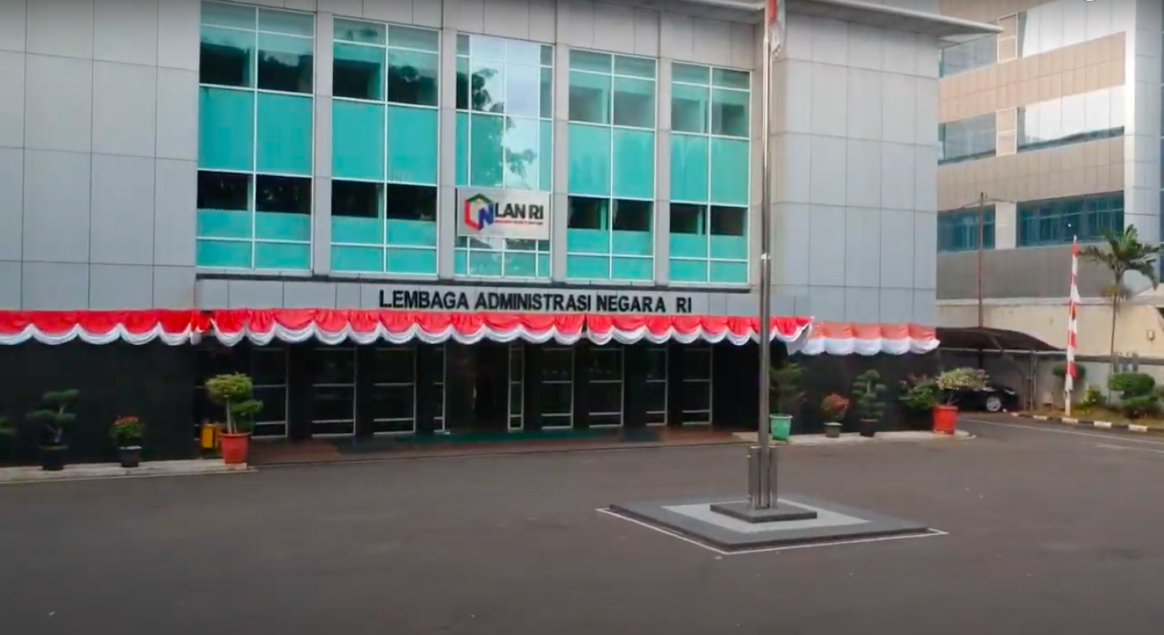



KARAKTERISTIK INTEGRITAS DALAM KEPEMIMPINAN
Ketulusan -- Ketulusan adalah perilaku tanpa kepura-puraan dan kesan yang palsu. Pemimpin yang berintegritas bersikap tulus -- tindakan mereka sesuai dengan perkataannya;
Konsistensi -- pemimpin berintegritas akan konsisten dalam menjalankan standar kedisiplinan;
Keteguhan hati -- seorang pemimpin berintegritas memiliki lebih dari sekadar citra diri (image) yang berintegritas -- melainkan memiliki keteguhan hati;
Seorang yang Mampu Bertahan Sampai Akhir -- melaksanakan tugas sebaik mungkin
INTEGRITAS
PROFESIONAL
INOVATIF
PEDULI

Slide 39
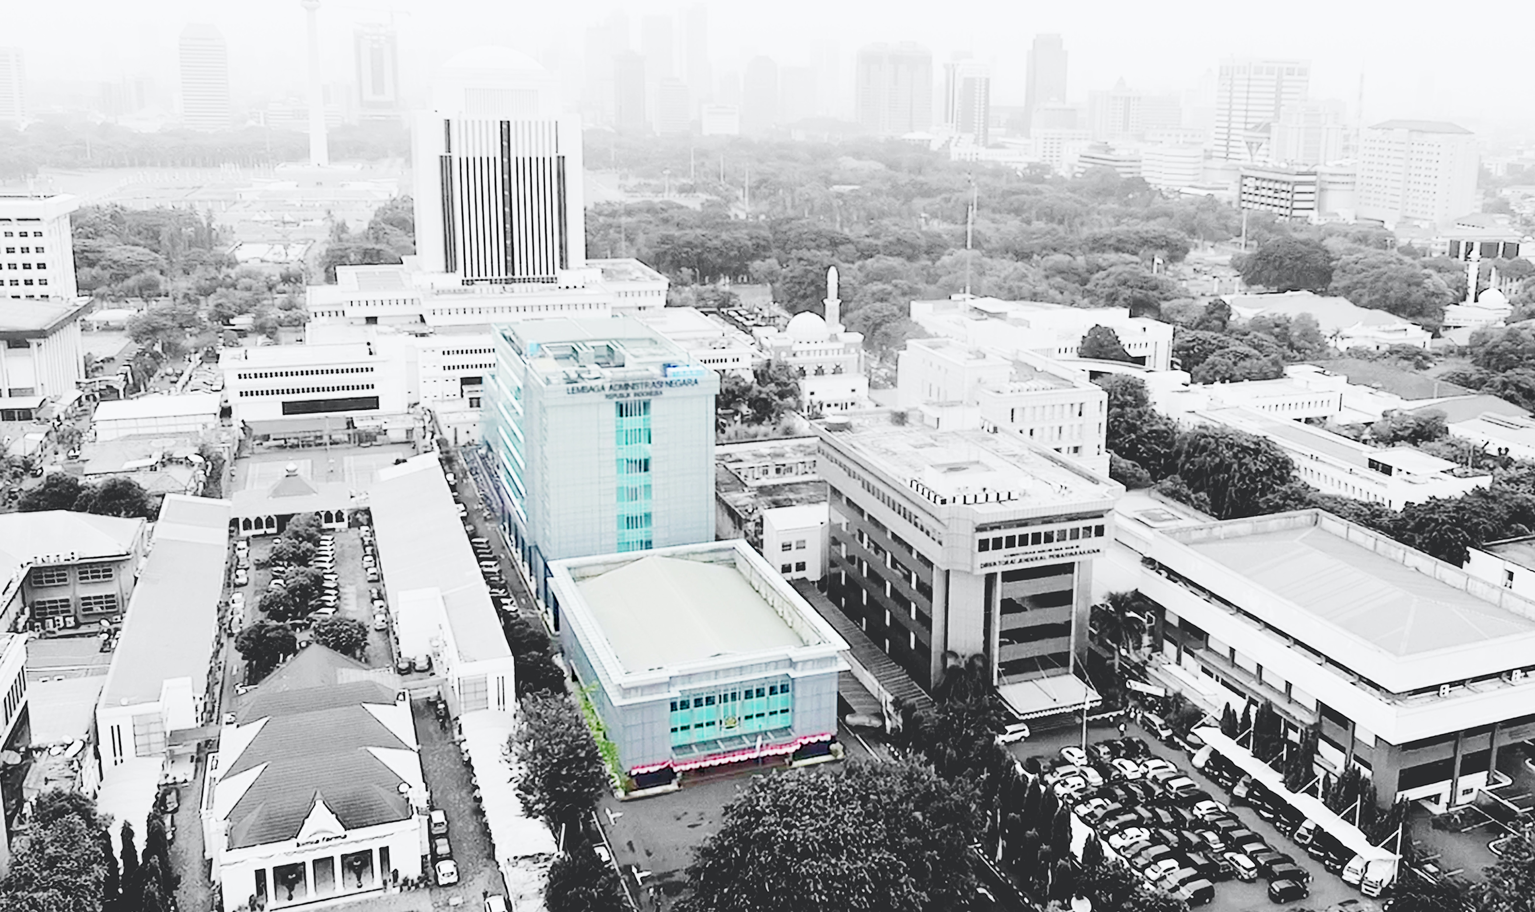

TERIMA
KASIH
INTEGRITAS
PROFESIONAL
INOVATIF
PEDULI

